Slide 1
ANÁLISIS Y RESOLUCIÓN DE PROBLEMAS

Slide 2

La Carpa de la Luna
Diana Torres Martínez
James Peñafiel Labanda
Jesús Cantos Montanero
Wellington Andrés Martínez

Slide 3

Problemática:
¿DE QUÉ MANERA PODRÍAMOS MOSTRAR LA CALIDAD Y DIFERENCIACIÓN DE SUS SERVICIOS AL CLIENTE?

Slide 4
MAPA DE ACTORES
ACTORES EXTERNOS
ACTORES INTERNOS
SANDRA SAN LUAS
OMAR SAN LUCAS
JOFFRE, SOBRINO DE SANDRA
CLIENTES
AYUDANTES DE SANDRA

Slide 5
MAPA DE ACTORES
ACTORES EXTERNOS
ACTORES INTERNOS
COMUNIDAD DONDE OPERA
CLIENTES DE CLASE ALTA
OMAR SAN LUCAS
SANDRA SAN LUCAS
CLIENTES
AYUDANTES DE SANDRA
TRANSPORTE
JOFRE, HIJO DE OMAR

Slide 6
MAPA DE EMPATÍA – SANDRA SAN LUCAS
¿QUÉ PIENSA Y SIENTE?
¿QUÉ ESCUCHA?
A pesar de tener talento las personas no los reconocen y de pierden de los servicios de La Carpa de la Luna
Hay padres que desean una fiesta para sus niños diferente a las que están acostumbrados a ver
¿QUÉ VE?
¿QUÉ DICE Y HACE?
Tiene que lidiar por problemas económicos debido a que la empresa no produce mucho. Esto causa que tenga poca publicidad
Es una persona realista y no se arriesga debido a las malas experiencias tomadas por la empresa
DUELE
ASPIRA
Gastar en publicidad para no tener reconocimiento de igual manera
Que La Carpa de la Luna sea siempre la primera opción ante los demás.

Slide 7
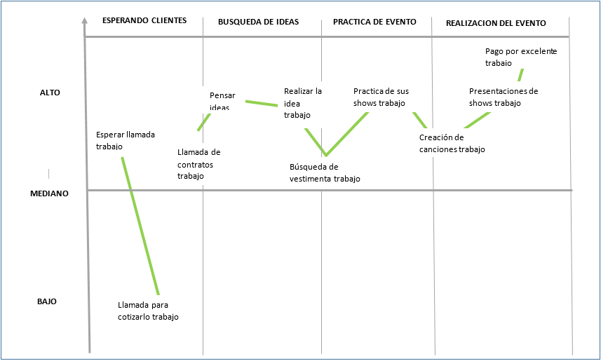
MAPA DE EXPERIENCIA

Slide 8

INSIGHTS
Información de la empresa:
La empresa empezó a funcionar un 24 de septiembre del año 2006
Hace cuatro años comenzaron a registrar todos sus trabajos
Tienen como precepto el uso de técnicas teatrales

Slide 9
INSIGHTS
Destrezas:
Se ganan el reconocimiento de quienes los contratan.
Trabajan con BTL (Below The Line).
Son capaces de dirigirse a públicos de todos las edades.

Slide 10
INSIGHTS
Aspiraciones:
Ser la primera opción de sus clientes.
Ser conocidos y aclamados por todo tipo de público (diferentes gremios, edades y género)
So capaces de dirigirse a públicos de todos las edades.

Slide 11
INSIGHTS
Labores:
Realizan campañas publicitarias cada 2 años.
Hace 1 año empezaron a mostrarse en vitrina.
Tienen un canal en YouTube llamado SapiensTv.

Slide 12
POINT OF VIEW
Sandra San Lucas necesita una forma de llamar la atención de las personas que habitan en los alrededores de la comunidad donde opera, porque hay padres que necesitan fiestas para sus hijos pequeños, este punto de vista está asociado con el descubrimiento que no eran conocidos por los habitantes de su localidad

Slide 13
POINT OF VIEW
Sandra San Lucas junto a su esposo Omar San Lucas necesitan una forma de encargarse de las obras teatrales, debido a que el número de trabajadores en la carpa de la luna es muy pequeño, y no todos son capaces de asumir esta responsabilidad

Slide 14
POINT OF VIEW
Sandra San Lucas necesita una forma de dedicar los programas artísticos hacia los padres y sus hijos, debido a que mientras los niños disfrutan la función, sus padres receptan el mensaje implícito que se encuentra en cada programa infantil, este punto de vista se pone de manifiesto debido a que La carpa de la luna no solo desea abarcar un público infantil, sino también públicos de diferentes edades.

Slide 15
PRINCIPIOS RECTORES
Hacerse notar y tener una buena estrategia.
Mostrar al usuario información atractiva de sus shows.
Solo utilizar personajes genéricos en sus shows.
Nunca cambiar el logo de la empresa.

Slide 16

Unidad de medida
Número de reproducciones de cada video.
Número de “me gusta” en los videos que suben a YouTube.
Número de “no me gusta” de sus veos en YouTube.
Número de visitas en sus redes sociales.

Slide 17
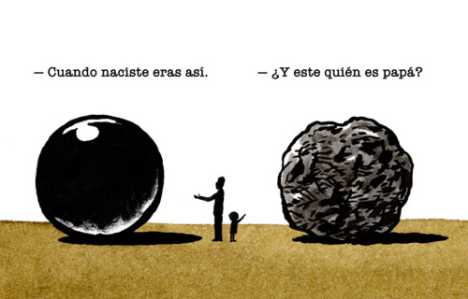
Analogías encontradas
Contexto del usuario:
Contruir una empresa como Donald Trump
Atributos claves:
Tener muchos contactos.
Exhibir tu trabajo.

Slide 18
Analogías encontradas
Analogía moderada:
Invertir en un SmartPhone.
Analogía alocada:
Invertir en una impresora láser.

Slide 19
Analogías encontradas
Adaptación:
Mostrar calidad y diferenciación de servicios es como invertir en un Smartphone, porque una vez que se invierta en este producto, podre utilizar sus beneficios para continuar ganando dinero
.

Slide 20
Analogías encontradas
Contexto del usuario:
Shows para entretener clientes.
Atributos claves:
Trabajo creativo.
Ambiente creativo.

Slide 21
Analogías encontradas
Analogía moderada:
Tiko Tiko.
Analogía alocada:
La vecinita.

Slide 22
Analogías encontradas
Adaptación:
Mostrar la calidad y diferenciación de los servicios es como ser un cómico como Tiko Tiko, porque se requiere de improvisación y saber cómo hacer reír al público

Slide 23
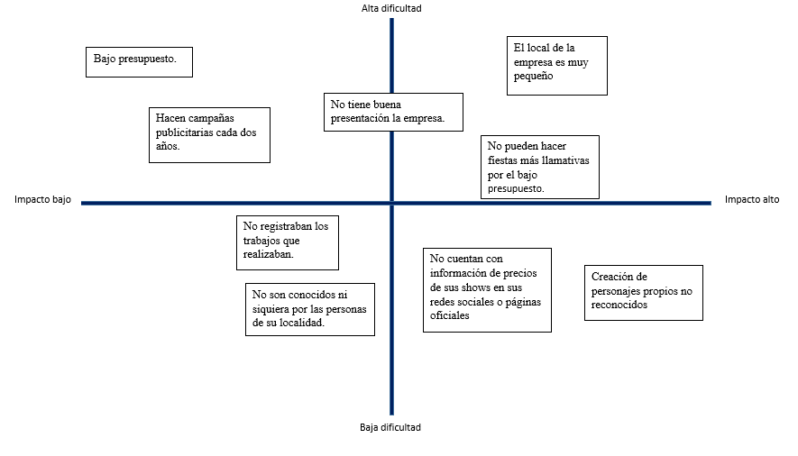
MATRIZ DE IMPACTO VS DIFICULTAD

Slide 24
SOLUCIONES PROPUESTAS
La empresa cree su propio personaje animado.
Darse a conocer por los alrededores d su localidad.
Añadir una sección de comentarios a su página web.
Aumentar el presupuesto de la empresa.

Slide 25
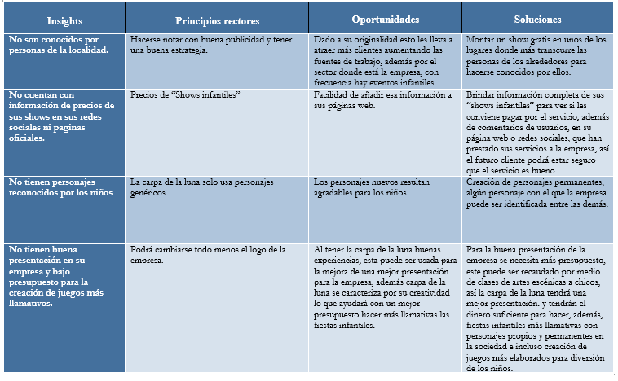
Matriz IPOS

Slide 26
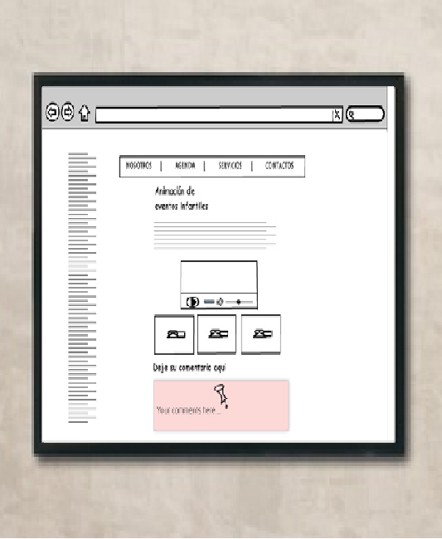
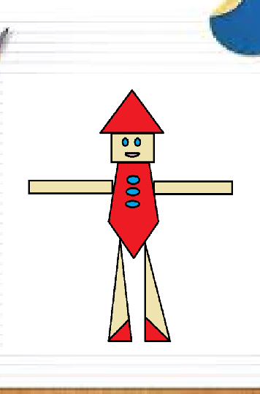
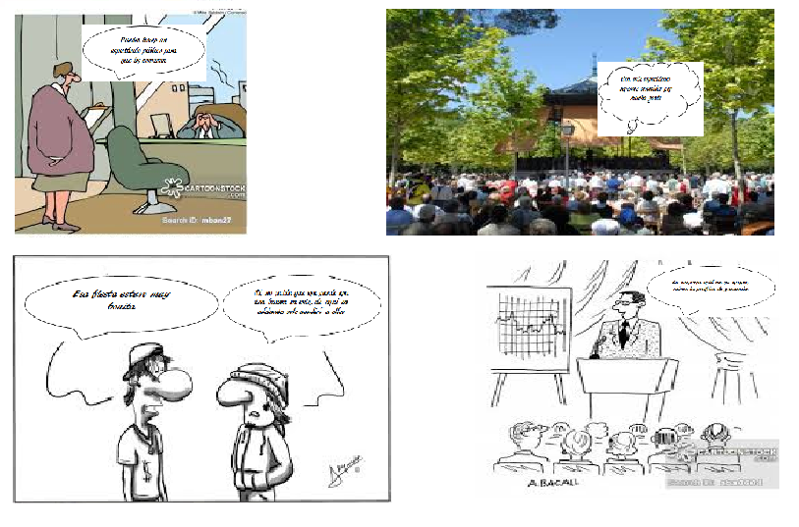
PROTOTIPOS DE BAJA RESOLUCIÓN

Slide 27
VALIDACIÓN DE BAJA RESOLUCIÓN
Adición de opciones en la página web:
¿Cree usted que una sección de comentarios en su página web, podría asegurar la calidad de los servicios de la carpa de la luna?
¿Usted comentaría en la página web de la carpa de la luna si recibió un buen servicio?
¿Basaría su decisión, para contratar los servicios de la carpa de la luna, en los comentarios que las personas?

Slide 28
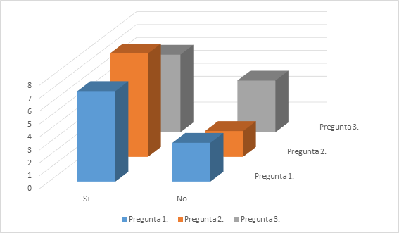
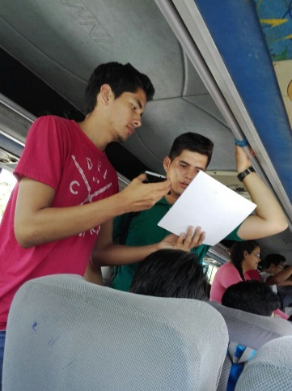
VALIDACIÓN DE BAJA RESOLUCIÓN

Slide 29
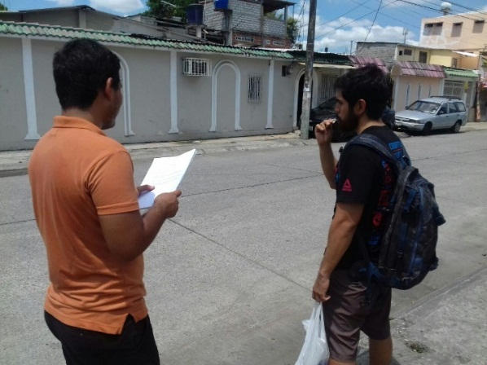
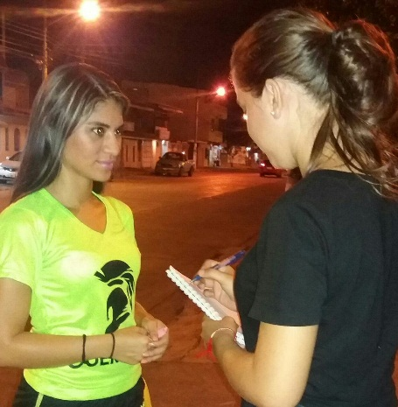
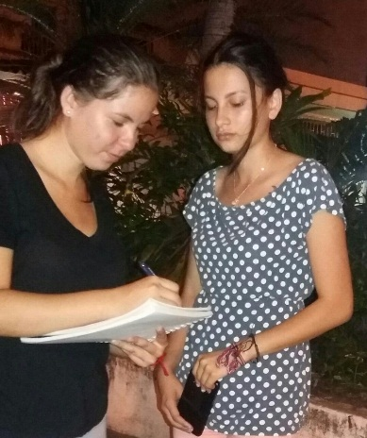
VALIDACIÓN DE BAJA RESOLUCIÓN

Slide 30
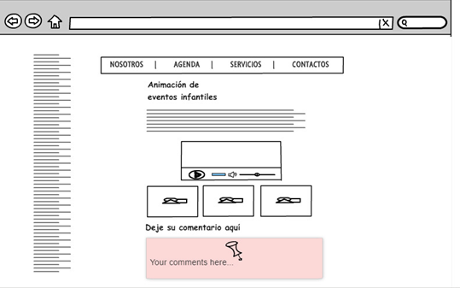
PROTOTIPO DE ALTA RESOLUCIÓN
Aplicación web:

Slide 31
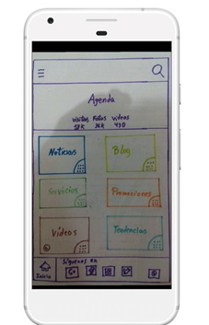
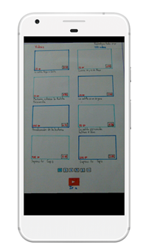
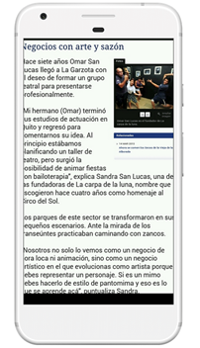
PROTOTIPO DE ALTA RESOLUCIÓN
Aplicación móvil:

Slide 32
CONCLUSIONES
Los integrantes de La Carpa de la Luna son personas muy trabajadoras, que buscan resaltar de los otros.
En un principio notamos que su problema estaba vinculado con la falta de conocimiento de otras personas, pero en una entrevista pudimos detallar más su problemática y concluir que sus clientes los subestiman

Slide 33
CONCLUSIONES
3 IDEAS PARA ATACAR LA PROBLEMÁTICA:
Abarcar nuevos clientes, donde la primera impresión jugará un papel
Todos los miembros de La carpa de la luna deben dar una excelente impresión con todos los clientes.
Crear un cuestionario donde pregunten a sus clientes que les gusto de su presentación en una escala del 1 al 5.

